Slide 1



Supervised Learning - Classification 1

Slide 2



Trainer Bio
Experience :
Data Scientist at Jabar Digital Service
Data Science Tutor at Shift Academy
Business Intelligence Analyst at Jabar Digital Service
Owner and Consultant at Barz Data Consultant
Data Scientist at IYKRA
Data Analyst at BAPPEDA Sukoharjo
Data Analyst at PT. Arah Environmental
www.linkedin.com/in/akbar-maulana/
akbar.maulana2298@gmail.com

Slide 3
Pengenalan KLasifikasi

Slide 4
Apa itu Klasifikasi?
Klasifikasi dapat didefinisikan sebagai proses memprediksi kelas atau kategori dari nilai yang diamati atau titik data yang diberikan. Keluaran yang dikategorikan seperti “Yes” atau “No”, “Hitam” atau “Putih” dan “spam” atau “tidak spam”.
Algoritma klasifikasi:
Regresi logistik
Support Vector Machine(SVM)
Decision Tree
Naïve Bayes
Random Forest
dll

Slide 5
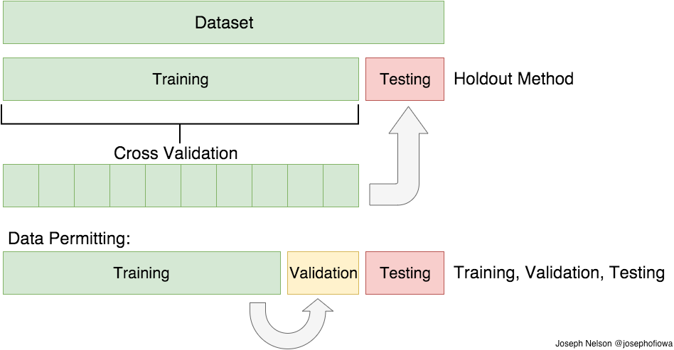
Partition Data

Slide 6

General Problems in Machine Learning Model

Slide 7
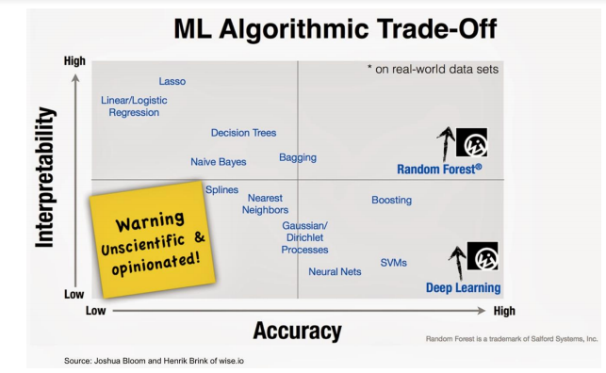
Akurasi vs Interpretasi

Slide 8
Regresi Logistik

Slide 9

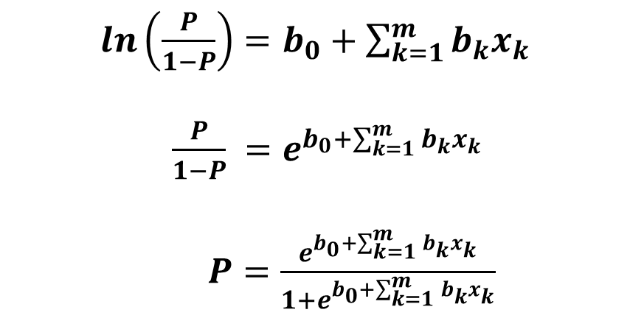
Regresi Logistik
Apa itu regresi logistik?
“Regresi logistik merupakan analisis regresi yang digunakan ketika variabel dependen berupa variabel kategorik.”
Persamaan regresi logistik :

Slide 10
Jenis regresi logistik
Biner atau binomial
Merupakan jenis klasifikasi yang mana variabel dependen hanya memiliki dua kemungkinan label yakni 1 atau 0. Misalnya sukses atau gagal, iya atau tidak, menang atau kalah, dll.
Multinomial
Merupakan jenis klasifikasi yang mana variabel dependen dapat terdiri dari 3 atau lebih kemungkinan label yang tak berurutan dan tidak memiliki signifikansi kuantitatif. Misalnya “jenis A” atau “jenis B” atau “jenis C”.

Slide 11
Jenis regresi logistik
Ordinal
Merupakan jenis klasifikasi yang mana variabel dependen dapat terdiri dari 3 atau lebih kemungkinan label yang berurutan dan memiliki signifikansi kuantitatif. Misalnya “buruk”, “baik”, “sangat baik”, atau “luar biasa” dan setiap kategori dapat mempunyai nilai seperti 0,1,2,3.

Slide 12
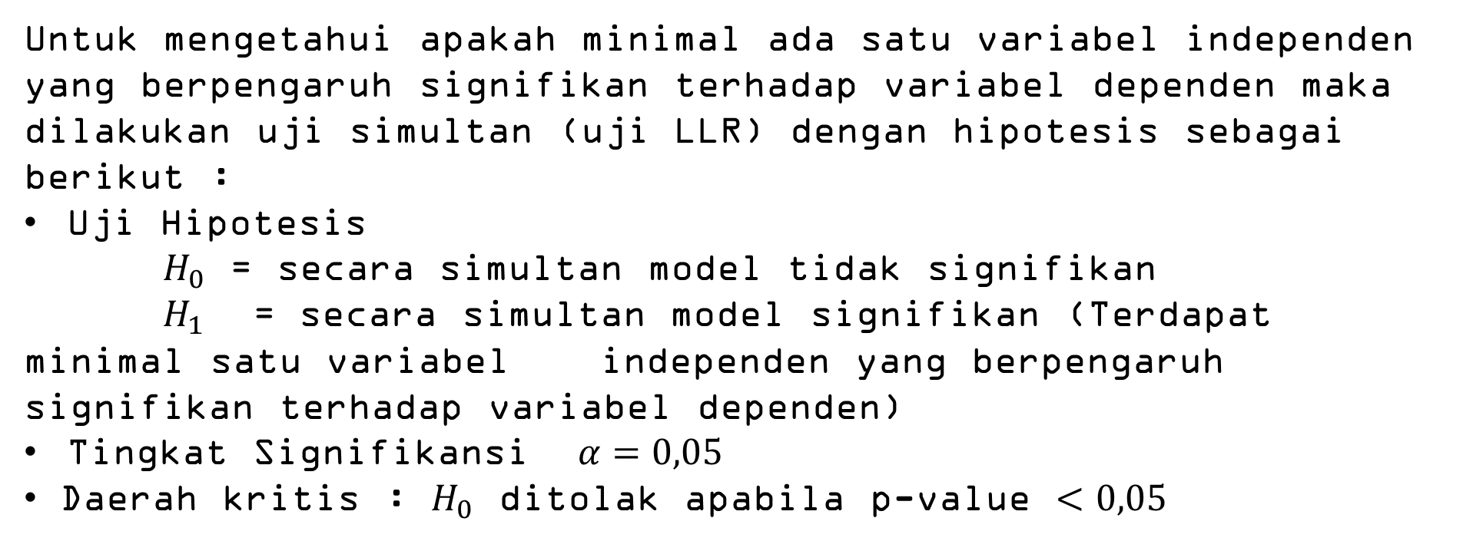
Uji Simultan (Uji LLR)

Slide 13
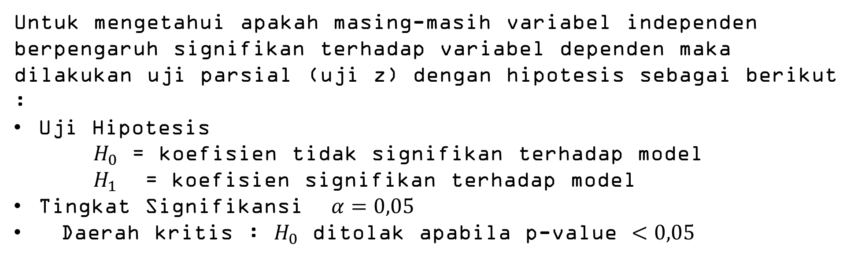
Uji Parsial (Uji z)

Slide 14
Asumsi regresi logistik
Tidak ada multikolinearitas dalam model yang berarti setiap variabel independen tidak saling berkorelasi/berhubungan satu sama lain.

Slide 15
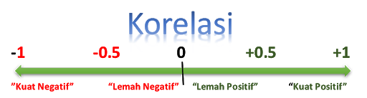
Non Multikolinearitas
Variabel independen dikatakan tidak saling berhubungan atau berkorelasi satu sama lain apabila memiliki nilai Variance Inflation Factor (VIF) kurang dari 10 dan korelasi kurang dari +-0.8.

Slide 16
Kelebihan dan kekurangan regresi logistik
Kelebihan :
Penerapan yang mudah dan efektif.
Tidak diperlukan tuning hyperparameter
Kekurangan
Performa yang buruk pada data non linear
Performa yang buruk dengan fitur yang tidak relevan dan berkorelasi tinggi
Algoritma yang tidak terlalu kuat dan mudah diungguli oleh algoritma lainnya.

Slide 17
Perbedaan regresi logistik dengan regresi linear
Metode | Kegunaan | Input | Output | Fungsi
Regresi Linier | Regresi | Kategorik, Numerik | Numerik | Linier
Regresi Logistik | Klasifikasi | Kategorik, Numerik | Kategorik | Logistik

Slide 18
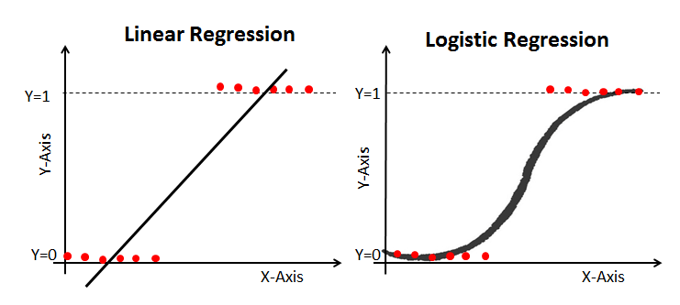
Perbedaan regresi logistik dengan regresi linear

Slide 19
K-Nearest Neighbours

Slide 20
Apa itu K-Nearest Neighbours (KNN)
Algoritma K-nearest neighbours (KNN) adalah jenis supervised ML yang dapat digunakan baik untuk klasifikasi maupun regresi. KNN adalah algoritma lazy classifier karena tidak memiliki fase pelatihan khusus dan menggunakan semua data untuk pelatihan saat klasifikasi. KNN juga merupakan algoritma pembelajaran non-parametrik.

Slide 21






Ide Dasar KNN
Compute Distance
Test Record
Training Records
Choose k of the “nearest” records

Slide 22
Algoritma KNN
Langkah 1 - Untuk mengimplementasikan algoritma apa pun, kami membutuhkan kumpulan data. Jadi langkah pertama KNN, kita harus memuat data pelatihan serta data pengujian.
Langkah 2 - Selanjutnya, kita perlu memilih nilai K yaitu titik data terdekat. K bisa berupa bilangan bulat apa pun.
Langkah 3 - Untuk setiap poin dalam data pengujian lakukan hal berikut -
3.1 - Menghitung jarak antara data pengujian dan setiap baris data pelatihan dengan bantuan salah satu metode yaitu: jarak Euclidean, Manhattan atau Hamming. Metode yang paling umum digunakan untuk menghitung jarak adalah Euclidean.
3.2 - Sekarang, berdasarkan nilai jarak, urutkan jarak dari yang terkecil ke terbesar.
3.3 - Selanjutnya, pilih K observasi terdekat (Jarak terdekat).
3.4 – Prediksi data pengujian dengan melakukan voting dari k observasi terdekat.
Langkah 4 - Selesai

Slide 23
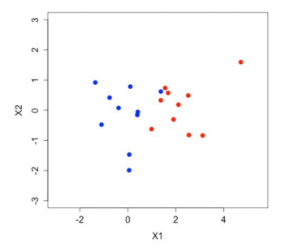
Algoritma KNN
Kumpulkan dataset
training

Slide 24
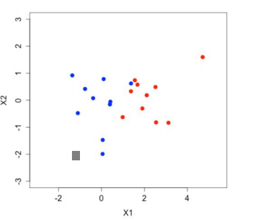
Algoritma KNN
Kumpulkan dataset training
Masukkan data observasi baru, misalkan (-1,-2)

Slide 25
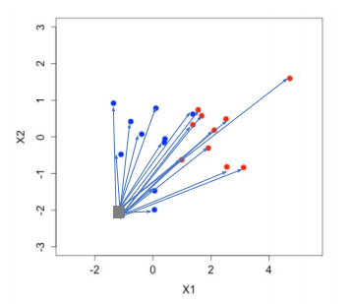
Algoritma KNN
Kumpulkan dataset training
Masukkan data observasi baru, misalkan (-1,-2)
Bandingkan (Ukur jarak) dari setiap observasi

Slide 26
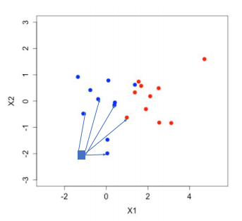
Algoritma KNN
Kumpulkan dataset training
Masukkan data observasi baru, misalkan (-1,-2)
Bandingkan (Ukur jarak) dari setiap observasi
Misal K=6, maka cari 6 observasi yang terdekat. Dan assign sebagai kelas yang voting mayoritas.

Slide 27
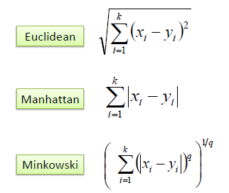
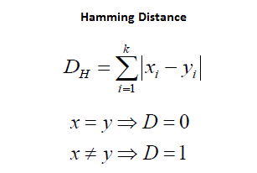
Jarak

Slide 28
Jarak
Untuk menentukan K observasi mana dalam data pelatihan yang paling mirip dengan input baru, pengukur jarak digunakan. Untuk variabel input bernilai numerik, ukuran jarak paling populer adalah jarak Euclidean.
Meskipun jarak Euclidean berguna dalam dimensi rendah, jarak tersebut tidak berfungsi dengan baik dalam dimensi tinggi dan untuk variabel kategori.

Slide 29
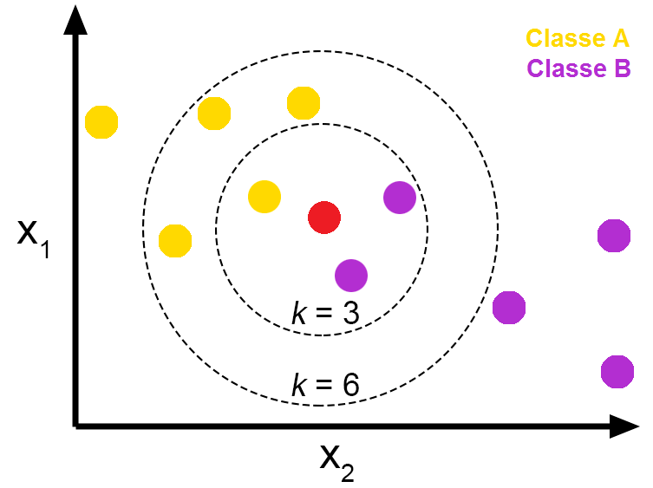
Pemilihan K
Memilih nilai k:
Jika k terlalu kecil, sensitif terhadap observasi noise dan subjektif
Jika k terlalu besar, Neighbour dapat menyertakan observasi dari kelas lain

Slide 30
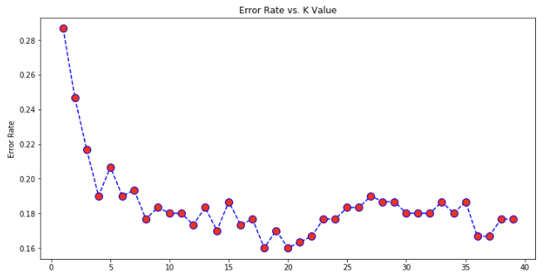
Bagaimana Memilih Nilai K Terbaik?

Slide 31
Feature Scaling di KNN
Karena kuadrat dalam Persamaan, jarak Euclidean lebih sensitif terhadap pencilan. Selain itu, sebagian besar pengukuran jarak sensitif terhadap skala fitur. Data dengan fitur yang memiliki skala berbeda akan membiaskan ukuran jarak karena prediktor dengan nilai terbesar akan berkontribusi paling besar pada jarak antara dua sampel.

Slide 32
Pro
Sederhana dan intuitif
Ini bagus untuk kumpulan data non linier yang dapat dipisahkan
Hanya terdapat beberapa hyperparameter (K dan jarak)

Slide 33
Kontra
Biaya prediksi tinggi (lebih buruk untuk kumpulan data besar)
Tidak bagus dengan data dimensi tinggi
Variabel input kategorik tidak berfungsi dengan baik
Waktu prediksi lambat

Slide 34
Performa dan Evaluasi Model

Slide 35
Kenapa Evaluasi Model Penting?
Sebagai bagian dari setiap proyek ilmu data
Untuk menjelaskan bagaimana model yang baik bekerja dan apakah hasilnya dapat dipercaya atau tidak
Untuk membantu memutuskan algoritma mana yang harus digunakan

Slide 36
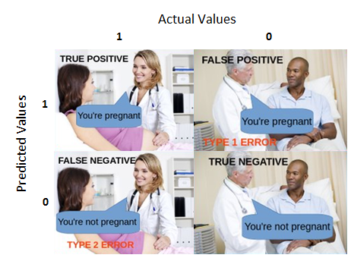
Confusion Matrix

Slide 37

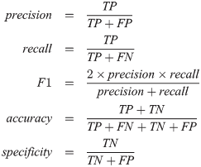
Kriteria Evaluasi

Slide 38
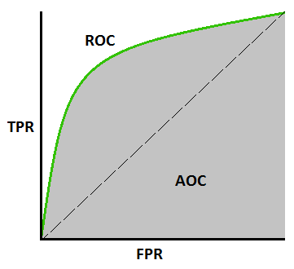
ROC/AUC
TPR= Recall= Sensitivity
FPR=1-Spesificity
AUC thumb rules:
.90-1 = excellent (A)
.80-.90 = good (B)
.70-.80 = fair (C)
.60-.70 = poor (D)
.50-.60 = fail (F)

Slide 39
Thank You

